Slide 1
Министерство здравоохранения Российской Федерации
ФГБУ «ВСЕРОССИЙСКИЙ ЦЕНТР
ГЛАЗНОЙ И ПЛАСТИЧЕСКОЙ ХИРУРГИИ»

Slide 2
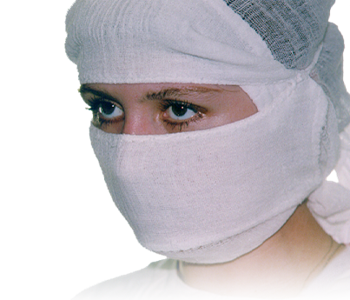
Применение биоматериалов
Аллоплант в пластической
хирургии

Slide 3
Результаты хирургического лечения новообразований по технологии Аллоплант
Всего с1978 по 2010 гг. прооперировано 1483 пациента
с доброкачественными опухолями - 959
со злокачественными - 524

